Slide 1
GAN을 이용한 얼굴 마스크 이미지 생성
2조 – 고세규 , 김수, 윤세환, 임동주

Slide 2
나만의 모델을 만들어 학습 및 평가하기
점수
모델 | DCGAN + Tuning 모델 | WGAN-DIV | Traditional WGAN | DCGAN + ConvTranspose2d
마스크 미착용 FID 점수 | 201.12 | 163.10 | 223.88 | 166.59
마스크 착용 FID 점수 | 203.17 | 242.71 | 279.21 | 100.43
최종 점수 | 404.29 | 405.81 | 503.09 | 267.02

Slide 3
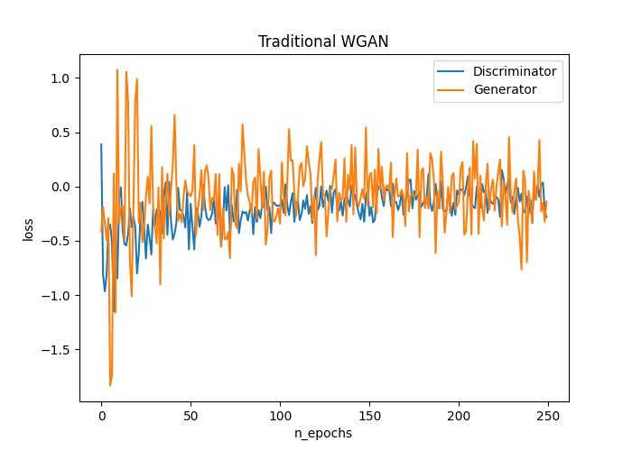
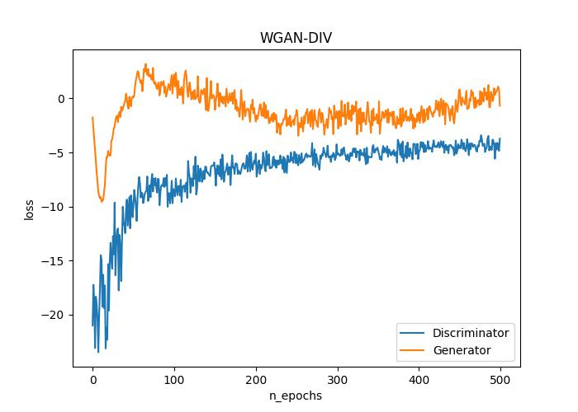
나만의 모델을 만들어 학습 및 평가하기

Slide 4
나만의 모델을 만들어 학습 및 평가하기
전략
사용 모델
DCGAN + ConvTranspose2d
Batch size: 64
Learning rate: 0.0002
25 epoch마다 절반씩 감소
Epoch: 134

Slide 5
나만의 모델을 만들어 학습 및 평가하기
전략
사용 이유
이미지 생성 시 크기 키우는 과정에서 Upsampling 사용할 경우 정보 손실이 많이 발생할 것이라 판단함.

Slide 6
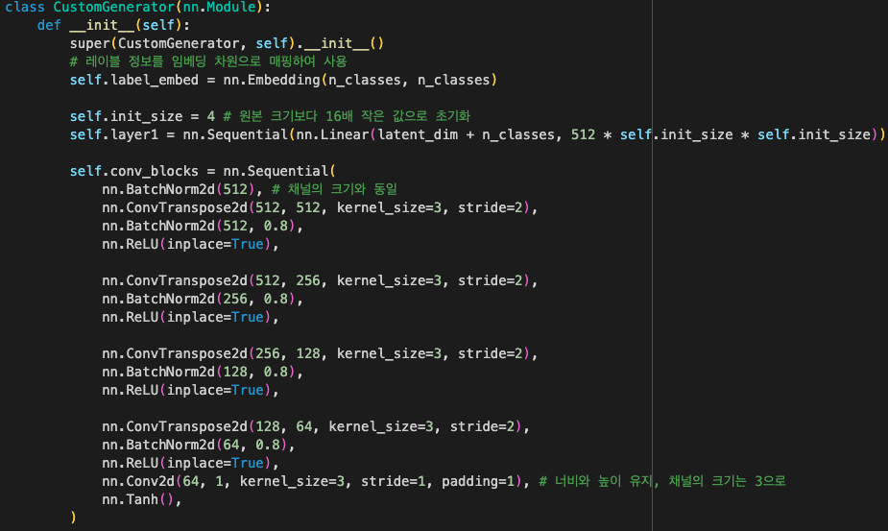
나만의 모델을 만들어 학습 및 평가하기
Code

Slide 7
나만의 모델을 만들어 학습 및 평가하기

